Slide 1
Prevence dekubitů u dlouhodobě ležících pacientů
Absolventská práce – obhajoba (30 minut)
Autor: [Jméno a příjmení] • Třída: [XY]
Škola: [SZŠ]
Vedoucí: [Jméno, titul] | Oponent: [Jméno, titul]
Notes:
Představ se, poděkuj komisi, krátká osobní motivace (45–60 s).

Slide 2
Agenda
Cíl a otázky
Teorie – jen klíčové body
Praktická část: prostředí, metodika, intervence
Výsledky (grafy)
Doporučení
Závěr + dotazy
Notes:
Ujisti komisi o struktuře a časování.

Slide 3
Cíl a výzkumné otázky
Cíl: Ověřit, zda zavedení jednotného postupu prevence u pacientů s vysokým rizikem na oddělení následné péče během 1 měsíce sníží výskyt dekubitů a zlepší klíčové procesy péče.
VO1: Povede zavedení jednotného postupu prevence k nižšímu počtu nově vzniklých dekubitů během sledovaného období?
VO2: Přispěje profylaktické krytí kříže a pat u pacientů s vysokým rizikem k redukci počínajících kožních lézí (zejm. II+ stupně)?
VO3: Zlepší se po zavedení jednotného postupu dodržování polohovacího plánu a kvalita dokumentace prevence?
Notes:
Jasně a stručně formuluj 3 otázky. ~2 min celkem.

Slide 4
Proč na tom záleží
Dopad na pacienta
bolest
Infekce
delší hospitalizace
Dopad na systém
náklady
personál
reputace
Ukazatel kvality péče
dekubity = indikátor
Notes:
Zarámuj význam: pacient – systém – kvalita. ~2 min.

Slide 5
Mechanismus a rizikové faktory
Mechanismus
tlak + smyk → ischemie
Mikroklima
Vlhkost
teplo
Pacient
Věk
Malnutrice
imobilita
Prostředí
Matrace
pomůcky
poloha
Notes:
Krátce vysvětli 4 klíčové oblasti. ~2 min.

Slide 6
Klasifikace (EPUAP/NPIAP) – stručně
I–IV podle hloubky
Nezařaditelné
Suspektní hluboké poškození
Notes:
Jen rámcově; podrobnosti máš v práci. ~1 min.

Slide 7
Prostředí a soubor
Oddělení následné péče (~40 lůžek)
Soubor: 28 pacientů (průměrně 76 let)
Vysoký podíl imobilních, inkontinentních
Notes:
Představ kontext. ~2 min.

Slide 8
Metodika a prevenční balíček
Screening rizika (Braden)
≤12 = vysoké riziko
Profylaktické krytí (kříž, paty)
Polohování q2h + polohovací arch
Denní kontrola kůže + bariéra
Dynamická matrace (vysoké riziko)
MNA screening + nutriční intervence
Notes:
Zvýrazni, že jde o kombinaci opatření. ~2 min.

Slide 9
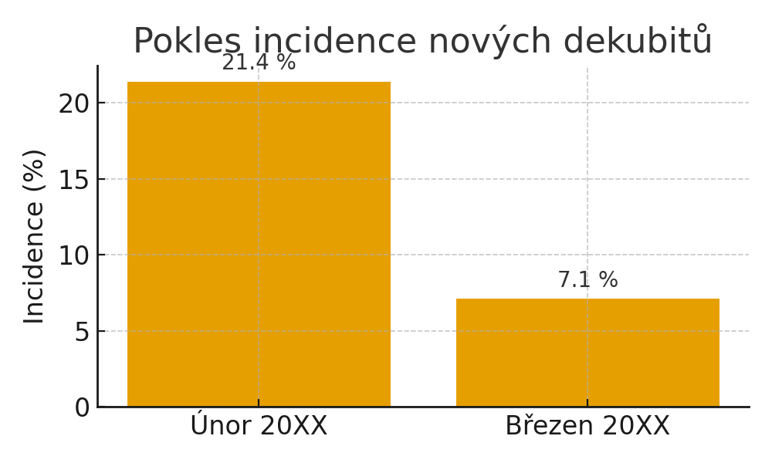
Výsledky: pokles incidence
21,4 % → 7,1 % (po zavedení balíčku)
Notes:
Proveď grafem, krátký komentář: klinicky relevantní pokles. ~2 min.

Slide 10
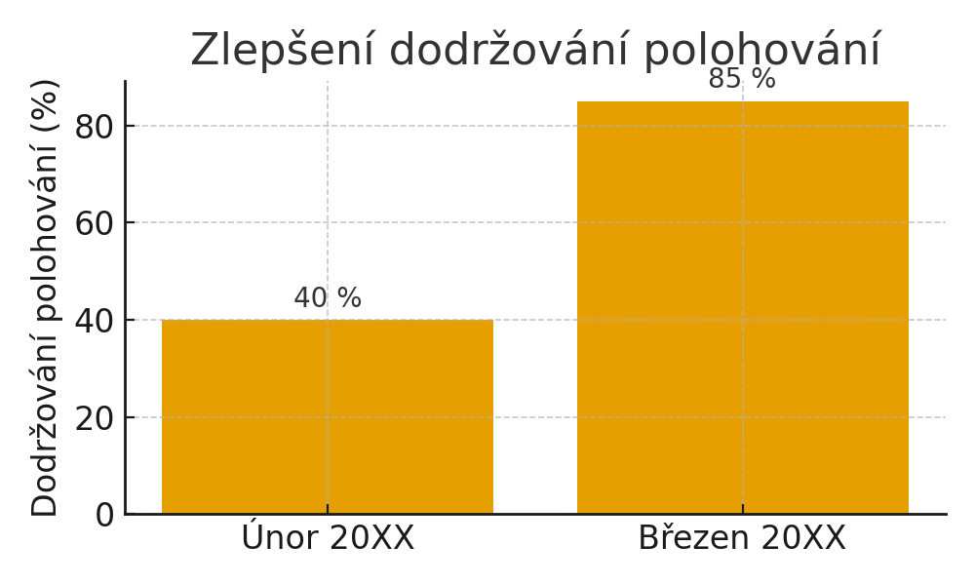
Výsledky: dodržování polohování
40 % → 85 % (evidence o změně procesu)
Notes:
Propoj procesní ukazatel s výsledkem (incidencí). ~2 min.

Slide 11
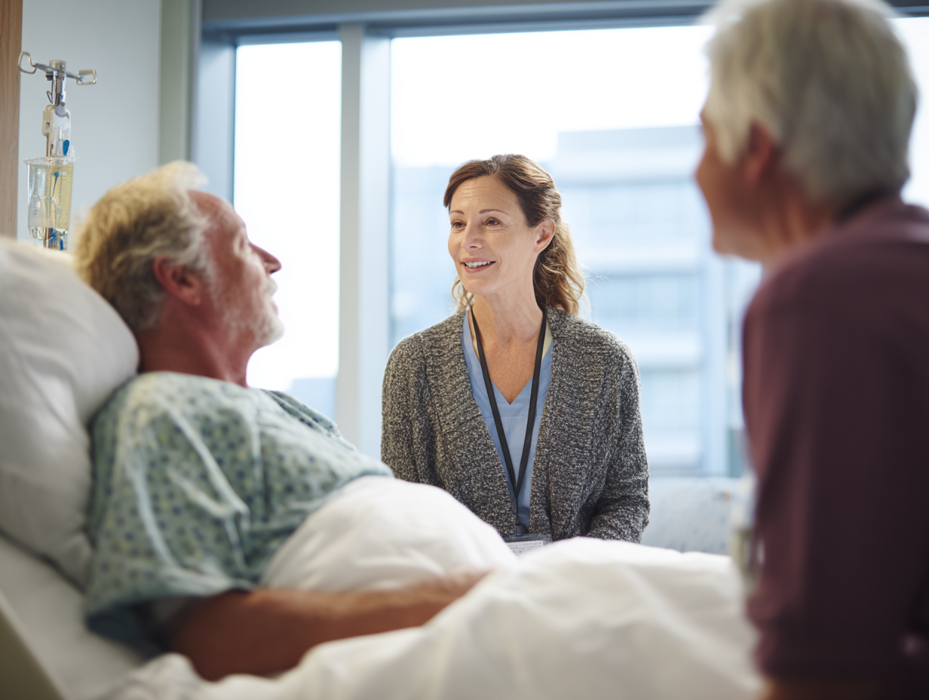
Edukace rodin – klíčový prvek prevence
Notes:
Stručně, bez detailní tabulky. ~1–2 min.

Slide 12
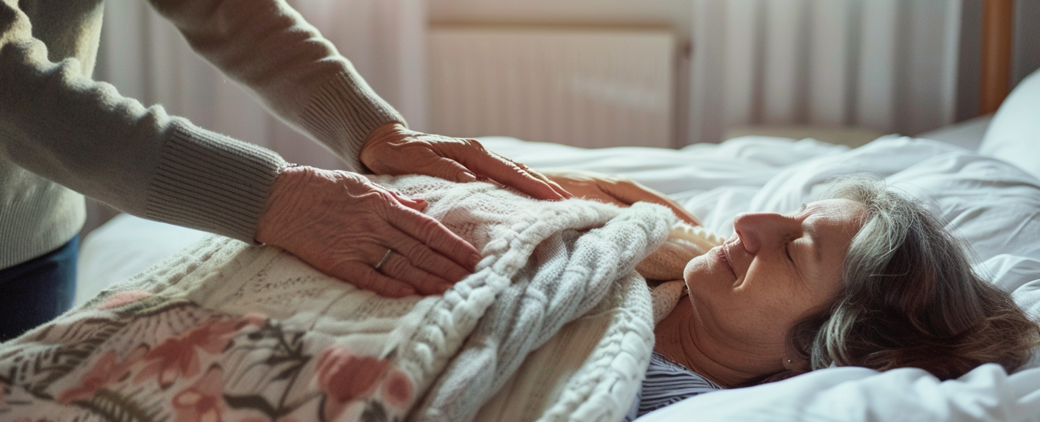
Kazuistiky
A. H. — vysoké riziko (Braden 10) CMP, inkontinence → bez dekubitu díky balíčku (2h polohování, dynamická matrace, profylaktická krytí, bariérová péče, nutriční podpora).
J. M. — střední riziko (Braden 13) Po TEP kyčle → dekubit II. st. na lopatce (noční poloha). Rychlá korekce polohování + krytí → stabilizace bez progrese.
M. K. — velmi vysoké riziko (Braden 9) Malnutrice (BMI 16), dehydratace, renální insuficience → dekubit III. st. na kříži i přes kompletní prevenci; nutná chir. intervence.
Notes:
Kontrastní příklady; poukaz na význam správné polohy. ~2 min.

Slide 13
Doporučení pro praxi
Jednotný standard prevence
Screening rizika při příjmu + průběžně
Dostupnost matrací a profylaktických krytí
Důraz na výživu a hydrataci
Edukace personálu a rodin
Důsledná dokumentace
Notes:
Praktické a realizovatelné kroky. ~2 min.

Slide 14
Závěr
Komplexní balíček → méně dekubitů a lepší procesy
Prevence = týmová, systematická a dokumentovaná
Notes:
Zakonči hlavním poselstvím a otevři prostor pro otázky. ~1–2 min.

